Slide 1
(多目的)ナップサック問題の
制約取り扱い手法の適用について

Slide 2
前提条件
各アイテムの価値・重みは[10, 100]の一様乱数から生成される．
元の問題のナップサックの容量は，すべてのアイテムの重みの
総和×0.5に設定している．(以降，容量0.5と表記)
1. すべての解の内，n個のアイテムを含む解の割合は計算可能
かつ正規分布で近似可能
2. n個のアイテムを含む解について，制約違反の確率は近似可能

Slide 3
実行可能割合の導出方法
n個のアイテムを含む解の割合
すべての解の内，n個のアイテムを含む解の割合は
で計算できる．
このとき，ド・モアブル-ラプラスの定理を認めると，
N(250, 125)
の正規分布に近似できる．
したがって，n個のアイテムを含む解の割合は計算可能である．

Slide 4
実行可能割合の導出方法
n個のアイテムを含む解の制約違反確率
各アイテムの重みは[10, 100]の一様乱数から生成されるため，
n個のアイテムを含む解の総重量は

Slide 5
実行可能割合の導出について
実行可能解と含まれるアイテム数の関係
近似的には，容量αの問題では，実行可能解の割合はアイテム数nαの解の割合とみなせる．(正確には正しくない)

Slide 6
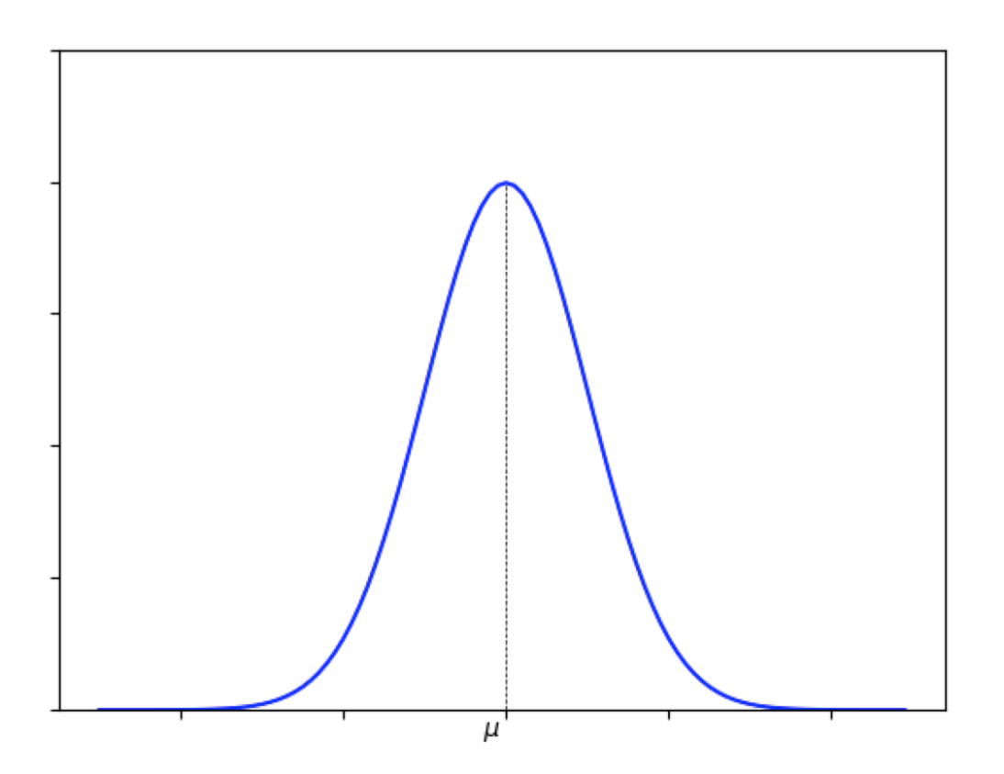
制限容量と実行可能解の関係
容量0.5の問題では，実行可能解の割合は0.5となる．
しかし容量0.25の問題では，実行可能解の割合は0.25にならない．
実行可能解

Slide 7
制限容量の変更の影響
例えば，容量0.25としたとき
PFとなる解に含まれるアイテム数が減るためPFとなる解が減り探索難易度が低下?
実行可能解の割合が大きく減少するため，探索難易度が大きく上昇?
と懸念材料が増加してしまう．
1.2.の影響を排除したうえで，制約取り扱い手法の影響を見るのは難しいのでは?

Slide 8
初期解のアイテム数変更による影響
容量0.5のまま，初期解に含まれるアイテム数を75%にすると
初期解の実行可能割合の低下
=制約違反解の取り扱いが重要に
初期解からPFへの距離の増加
の影響がある．
そのため，2.の影響は残るが，制約取り扱い手法による影響を
直接観測しやすくなる?

